Slide 1
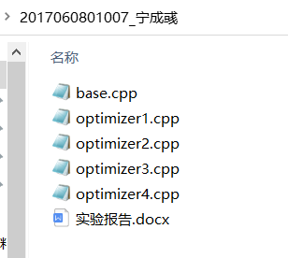
素数筛选提交规范
打包：代码文件+实验报告
压缩包名：学号_姓名.zip
不套文件夹
发送到邮箱：773490498@qq.com
待评分代码
放在自己用户目录(/home/学号/)下
文件名：optimizer.cpp（评测代码）
/home/学号/optimizer.cpp
编译：mpic++ -o optimizer optimizer.cpp
运行：mpirun –np 16 ./optimizer 10000000000 (10^10)
截止日期：202304102359 YYYYMMDDHHMM

Slide 2
本次答疑
服务器连接问题
服务器上代码编译
代码问题

